Slide 1
Классификация средств размещения в туризме

Slide 2
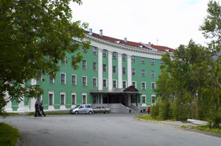
Средствами размещения туристов являются любые объекты, которые предоставляют туристам эпизодическое или регулярное место для ночевки.

Slide 3
Общежитие гостиничного типа.

Slide 4
В международной практике принята Стандартная классификация средств размещения туристов, разработанная экспертами ВТО. По ней все средства размещения делятся на 2 категории: коллективные и индивидуальные.

Slide 5
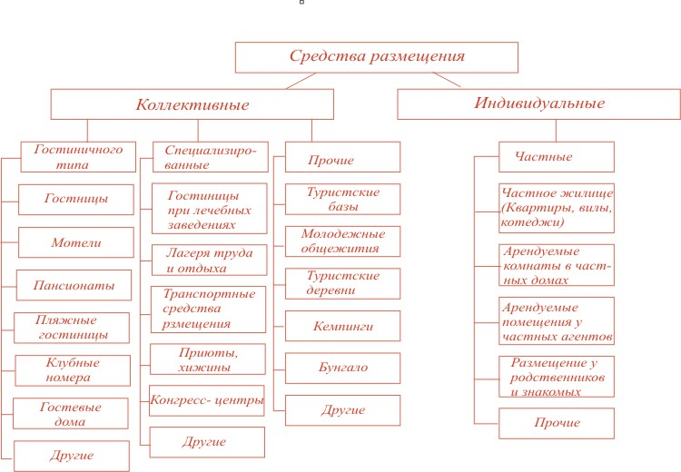

Slide 6
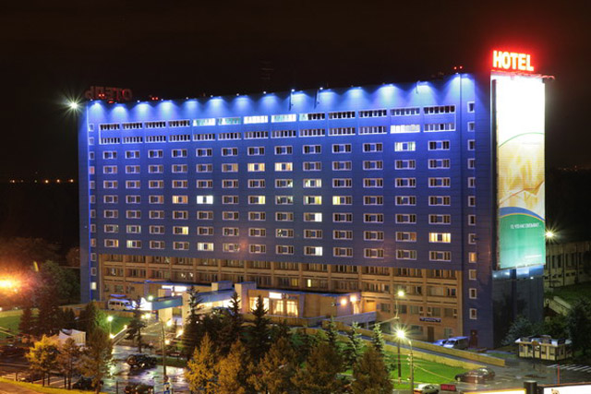
Коллективное средство размещения – это любой объект, который регулярно или иногда предоставляет туристам размещение для ночевки в комнате или каком-либо ином помещении, однако число номеров, которое в нем имеется, превышает определенный минимум, определяемый каждой страной самостоятельно (например: в России – 10 номеров, в Италии –7). Причем все номера в данном предприятии должны подчиняться единому руководству, быть сгруппированы в классы и категории в соответствии с предоставляемыми услугами и имеющимся оборудованием.

Slide 7
К коллективным средствам размещения относятся:
-гостиницы и аналогичные средства размещения;
-специализированные заведения;
-прочие предприятия размещения.

Slide 8
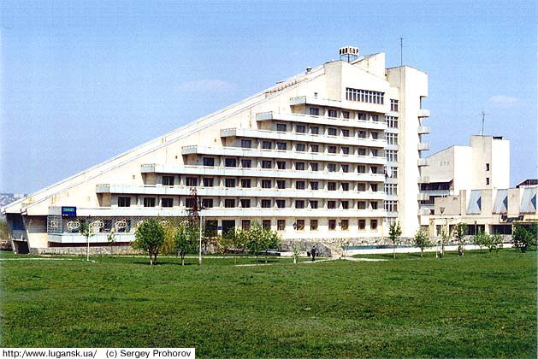
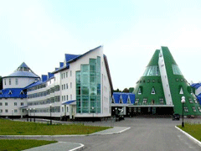
Гостиницы и аналогичные средства размещения

Slide 10
Гостиницы обладают следующими признаками:
состоят из номеров, число которых превышает определенный минимум, имеют единое руководство;
предоставляют различные гостиничные услуги, перечень которых не ограничивается ежедневной заправкой постелей, уборкой номера и санузла;
сгруппированы в классы и категории в соответствии с предоставляемыми услугами, имеющимся оборудованием и стандартами страны;
не входят в категорию специализированных заведений.

Slide 11
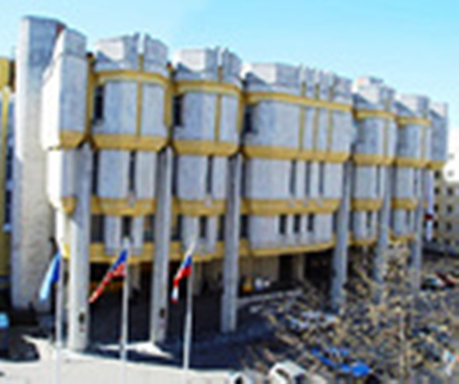
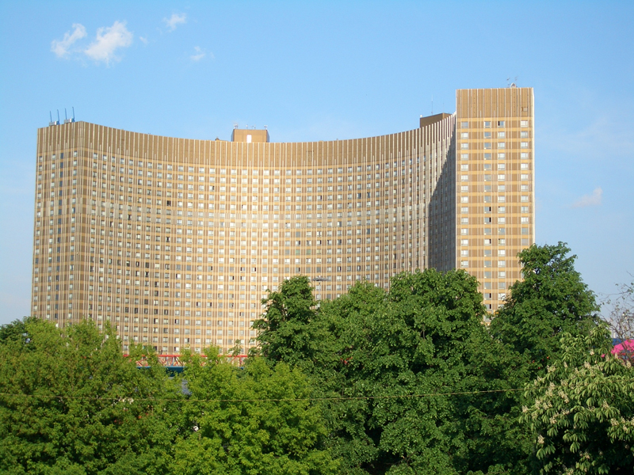

Slide 12
Аналогичные заведения
включают пансионаты и меблированные комнаты, туристские общежития и другие средства размещения, которые состоят из номеров и предоставляют ограниченные гостиничные услуги, включая ежедневную заправку постелей, уборку номера и санузла.

Slide 13
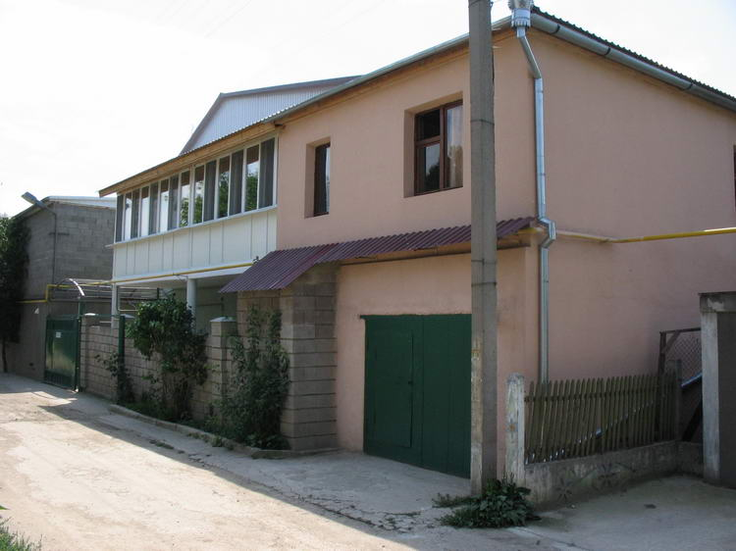
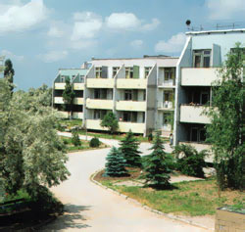

Slide 14
Аналогичные заведения

Slide 15
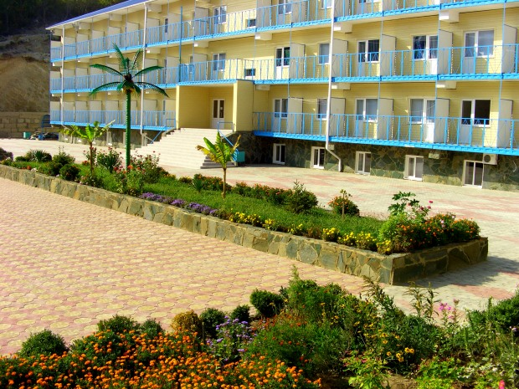
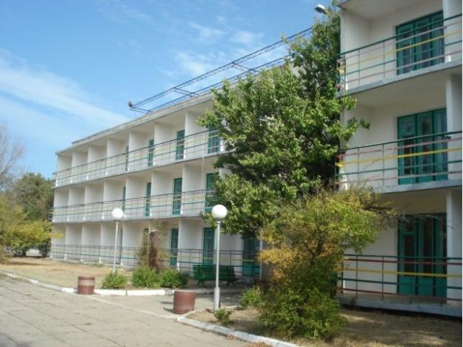
Специализированные заведения

Slide 16
Специализированные заведения
- помимо предоставления услуг размещения, выполняет еще какую-либо другую специализированную функцию. Это оздоровительные заведения, лагеря труда и отдыха, конгресс-центры и т.д.

Slide 17
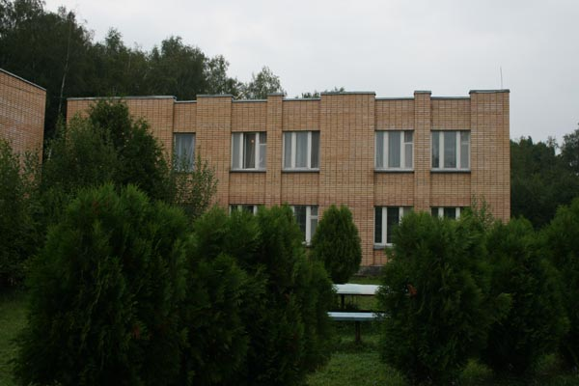
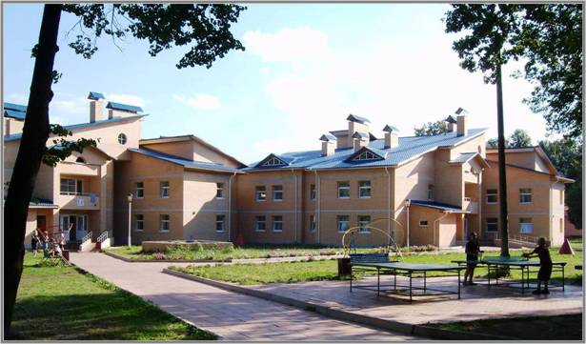
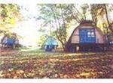

Slide 18
Прочие коллективные средства размещения
предоставляют ограниченные гостиничные услуги, исключая ежедневную заправку постелей и уборку жилых помещений. Они могут состоять не из номеров, а представлять собой единицы типа «жилища», «площадки для кемпинга» или коллективные спальные помещения (общежития).

Slide 19
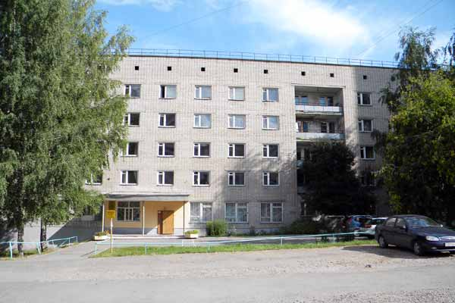
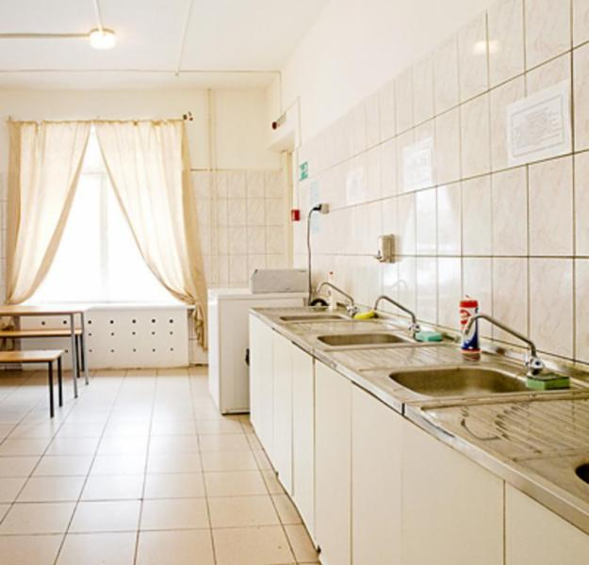
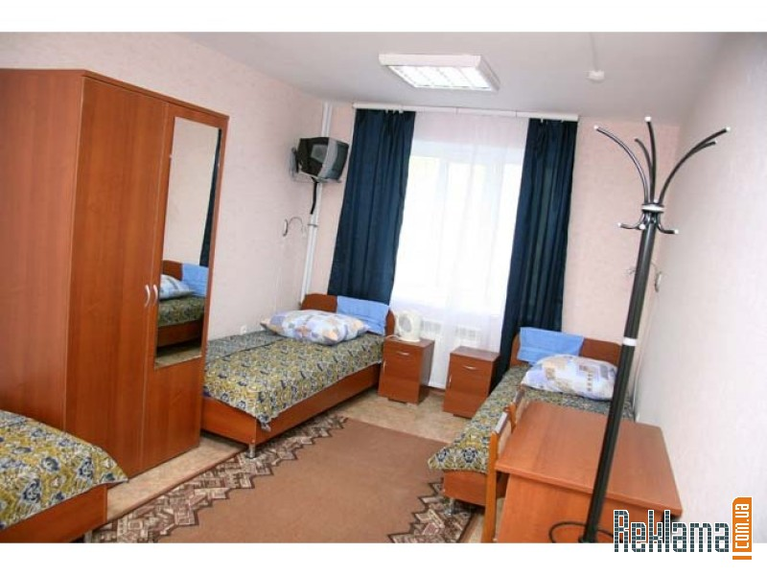

Slide 20
Индивидуальные средства размещения
– это собственные жилища (квартиры, виллы, особняки, коттеджи, используемые посетителями-резидентами, в том числе и апартаменты таймшера, комнаты арендуемые у частных лиц или агентств, помещения предоставляемые бесплатно родственниками или знакомыми).

Slide 21
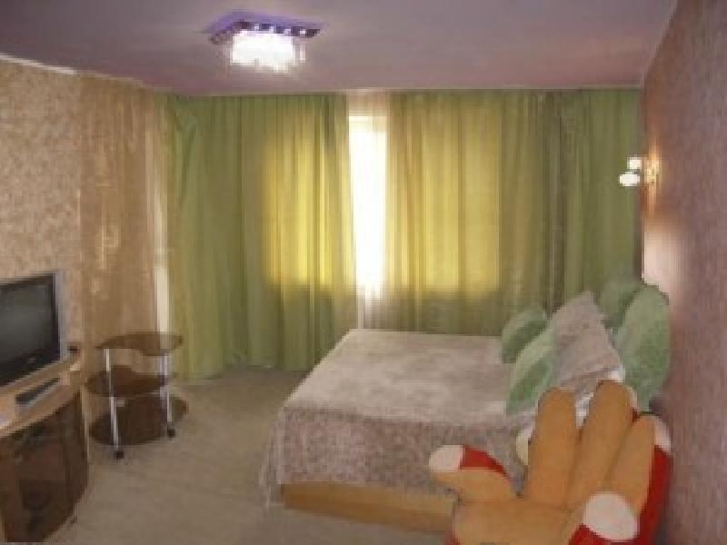
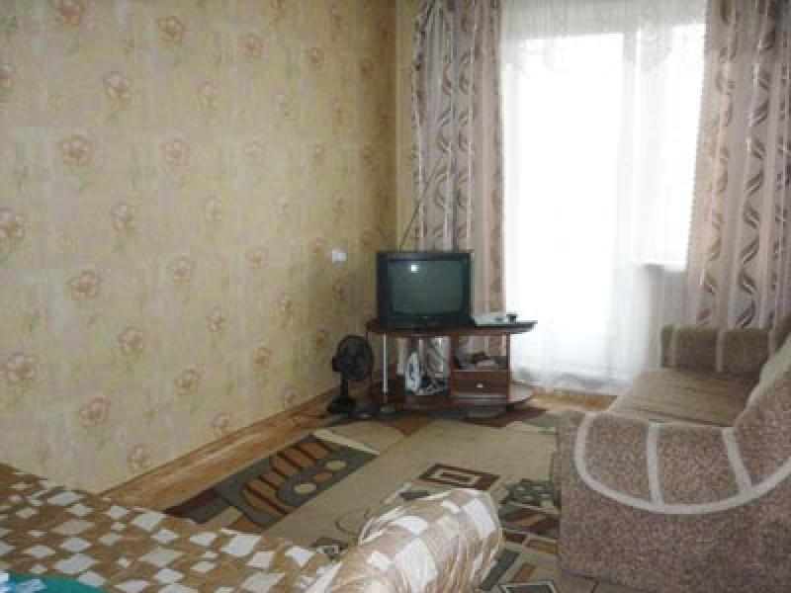
Квартиры

Slide 23
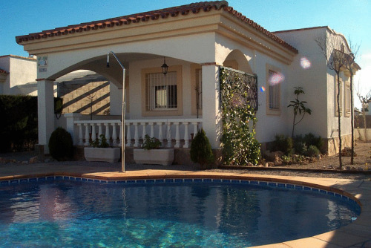
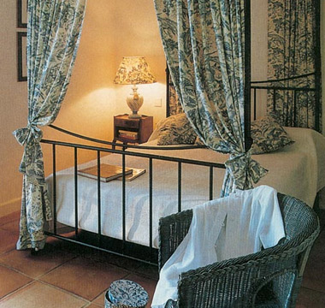
Виллы

Slide 25
КОНЕЦ

